Slide 1
ALGORITHM
화물 적재 알고리즘
알고리즘 3팀
컴퓨터공학과 김선원
컴퓨터공학과 이민규
컴퓨터공학과 조영범
컴퓨터공학과 조현래

Slide 2
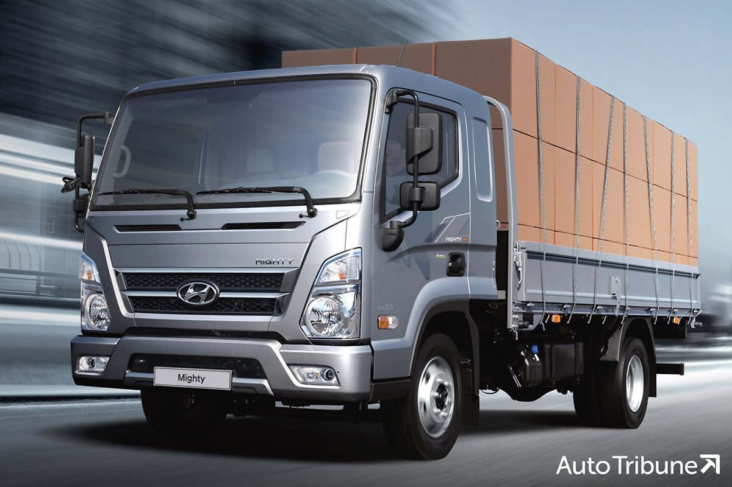
01 배경
주제 선정
화물차에 화물을 실어 나를 때, 운전수가 최적의 선택을 할 수 있도록 도와주는 알고리즘을 제작하기
배경
‘화물을 운송하는데 받는 임금보다 기름값이 더 든다면 손해 아닌가?’ 하는 생각에서 출발함.
연비, 주행거리, 화물의 무게 등을 고려하여 화물 적재 알고리즘을 만들어 보기로 함.

Slide 3




02 환경
운영체제
CPU
RAM
사용한 언어
WINDOWS 11
AMD Ryzen 7 6800H
DDR 5-4800 8GB * 2
C++

Slide 4
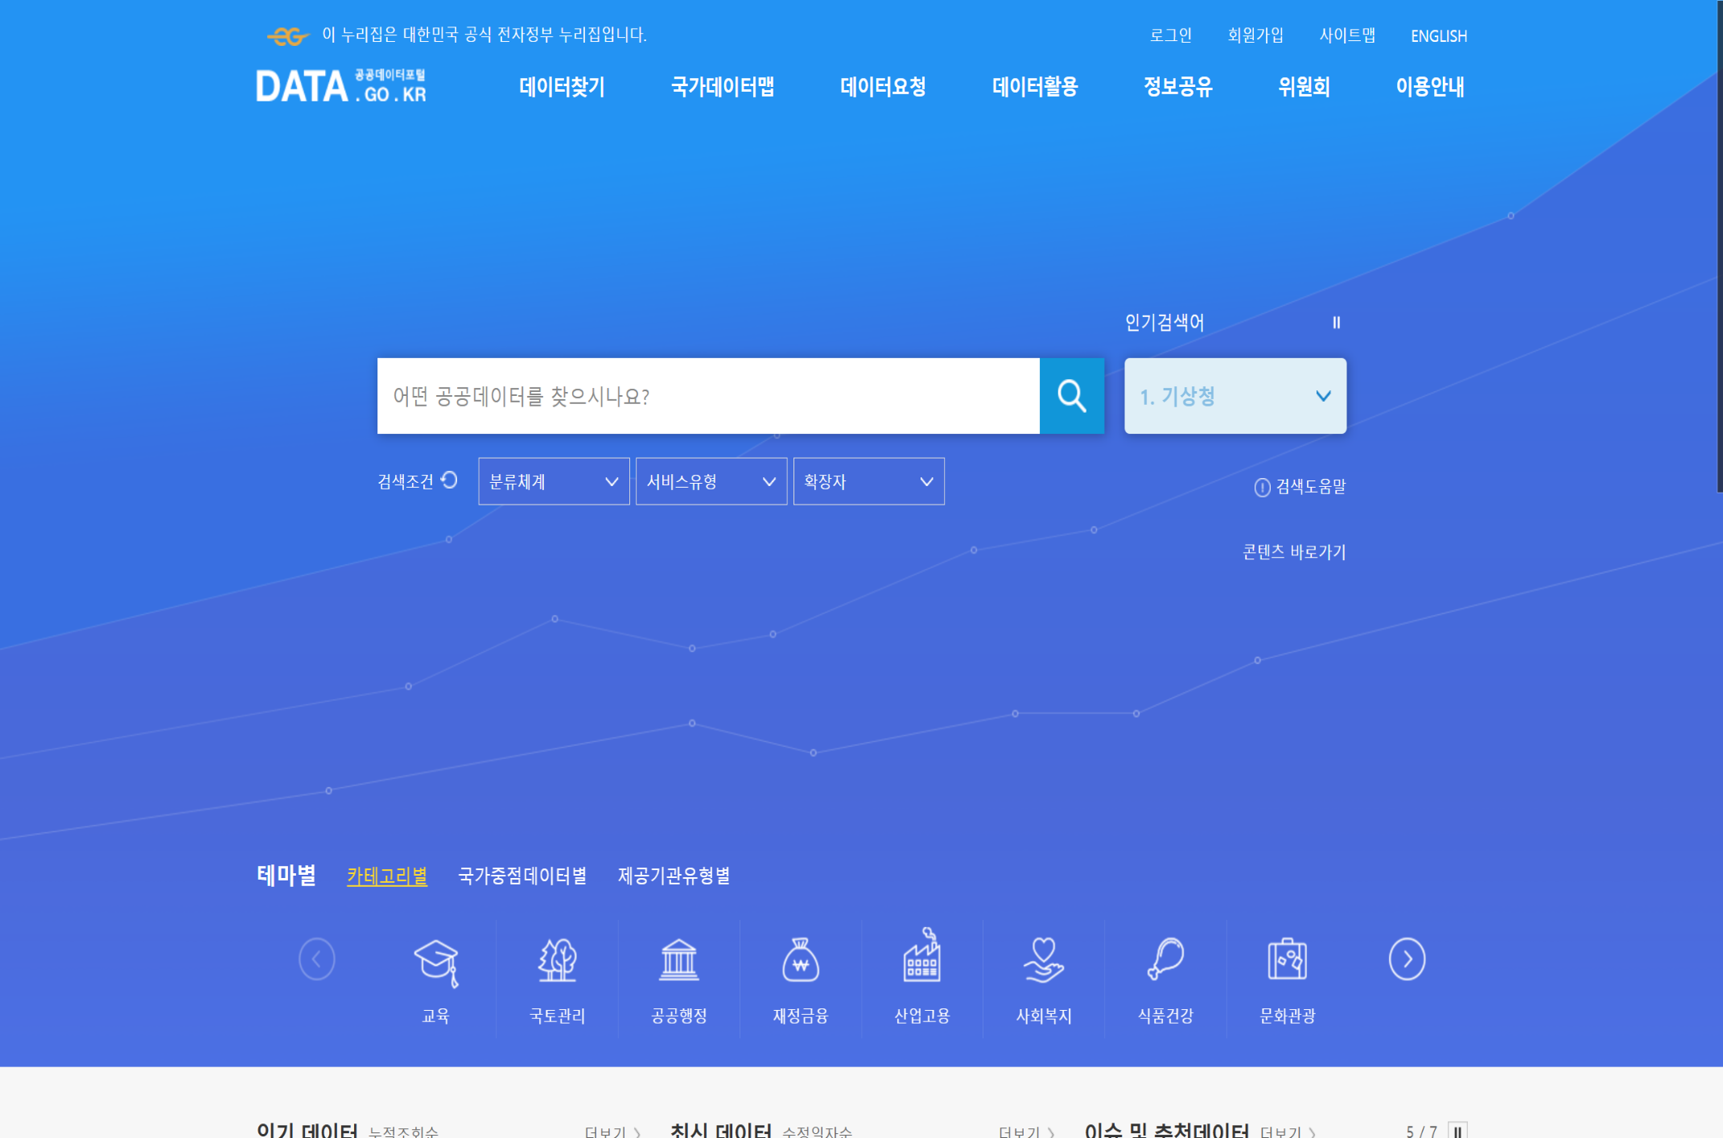
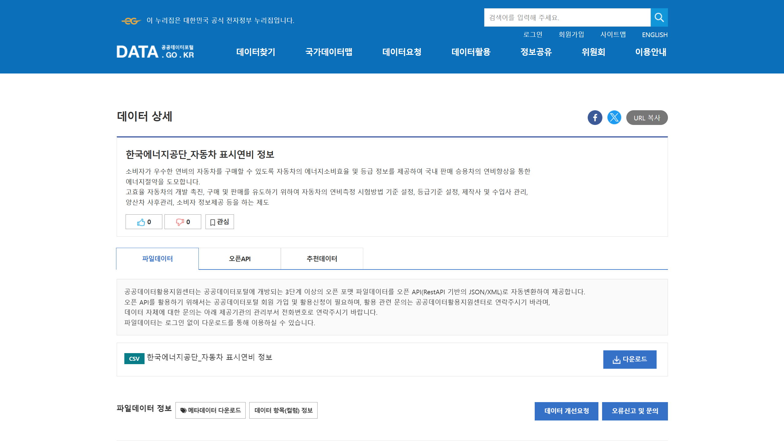
03 데이터
데이터
화물차의 평균 연비를 구하기 위해, 공공데이터포털(www.data.go.kr)의 한국에너지공단 자동차 표시연비 정보 자료를 사용.
전처리
여러 자동차들 중 화물차의 정보만 추출, 고속도로를 이용하여 화물을 운송한다는 사실을 고려하여 도심주행연비 대신 고속도로연비를 기준으로 삼음.

Slide 5
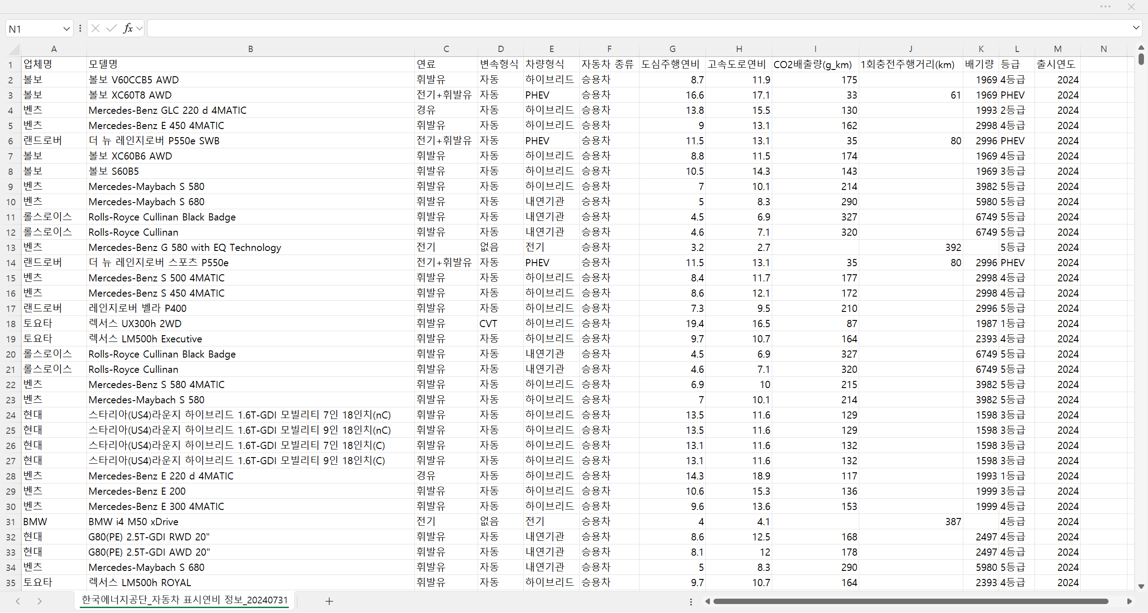
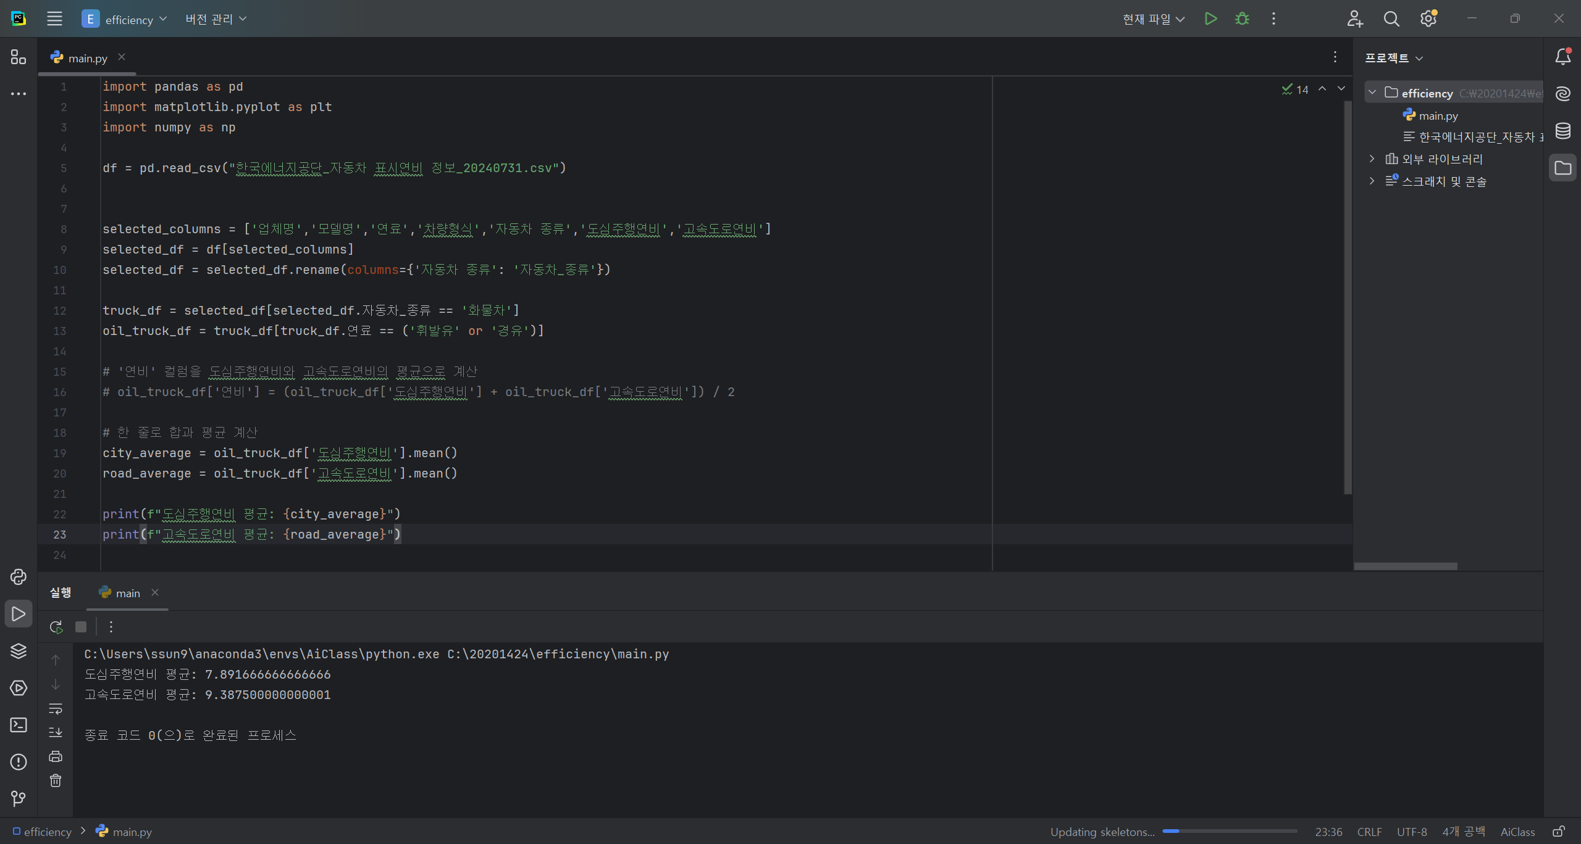
03 데이터
결과
화물차의 평균 연비는 9.3875...
편의상 9.0으로 정의

Slide 6
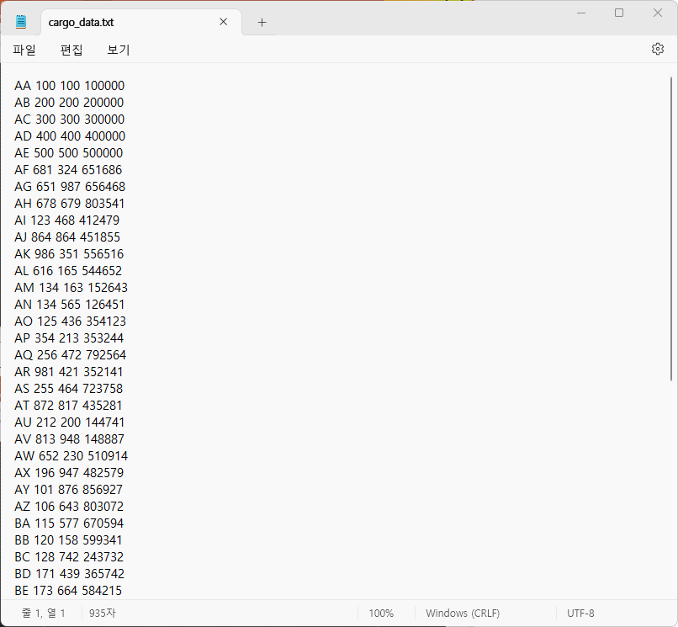
03 데이터
데이터
원래 프로그램은 GQM 방식을 적용해 사용자에게 직접 묻는 방식이지만, 테스트를 위해 AA부터 BZ까지 52개의 데이터를 담은 cargo_data.txt 파일을 사용했음.
전처리
파일의 내용은 앞에서부터
‘화물이름’, ‘무게’, ‘이동거리’, ‘보수’
이며, 공백을 기준으로 구분함.

Slide 7
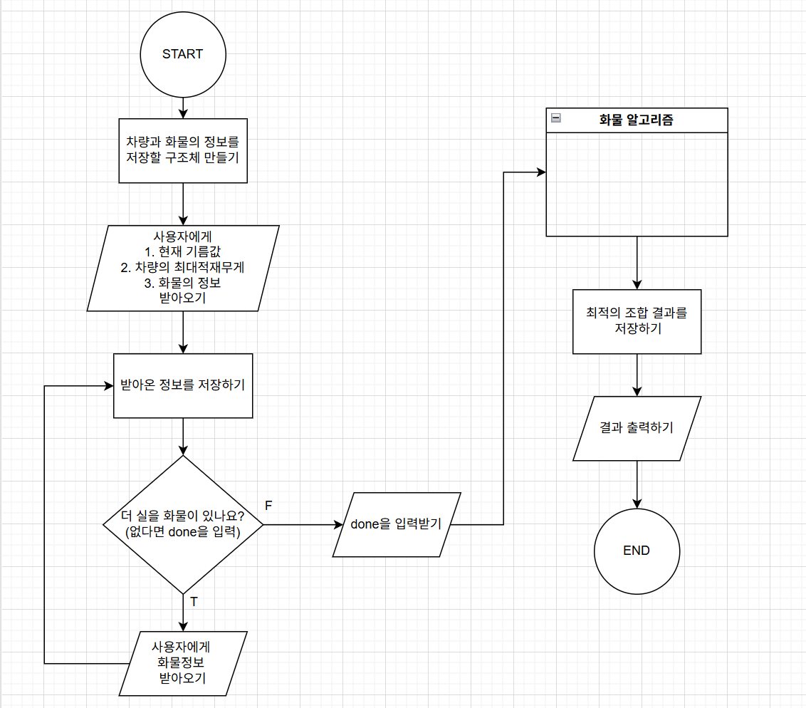
04 기본 구조 (순서도)
분석
화물 리스트와 트럭 정보를 받아서 최적의 화물 조합을 계산하고, 최대 수익과 함께 최적 화물 조합을 반환합니다.
이후의 화물 알고리즘들은 이 기본 구조를 기반으로 동작합니다.
시간 복잡도
$$O(n)$$

Slide 8
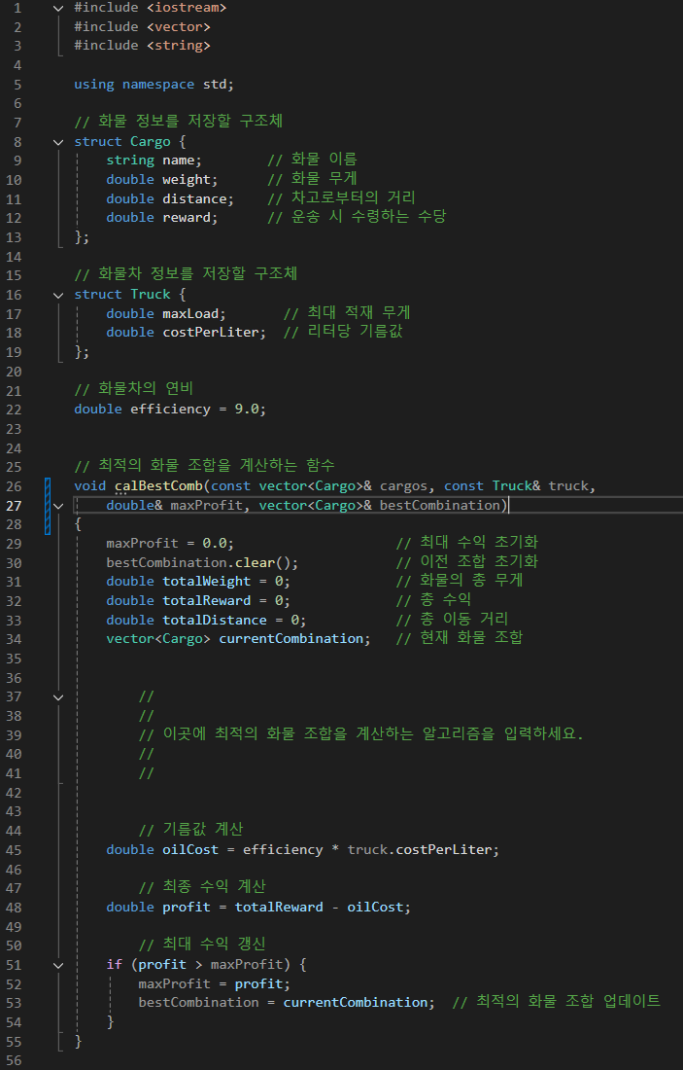
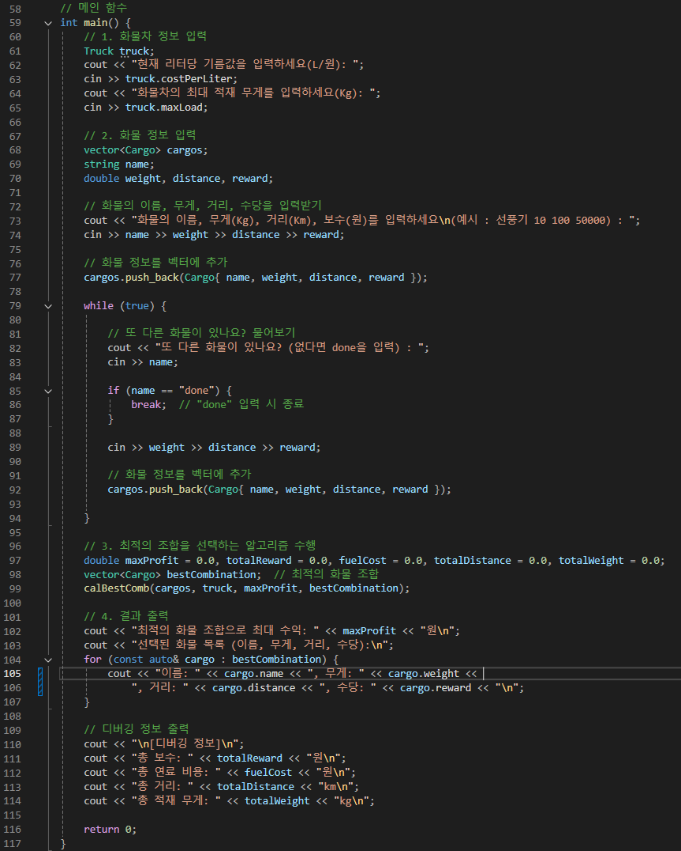
04 기본 구조 (코드)

Slide 9
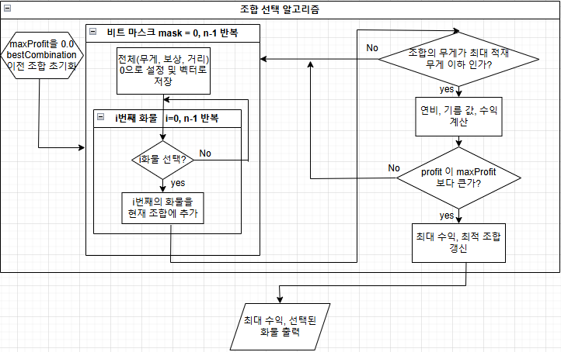
05 초기 코드 (순서도)
분석
비트마스크로 모든 조합을 생성하고, 적재 한도를 초과하지 않는 조합의 수익을 계산합니다. 𝑛이 작을 때는 동작 가능하지만, 𝑛이 커지면 비효율적입니다.
시간 복잡도
$$O\left(n∗2^{n}\right)$$

Slide 10
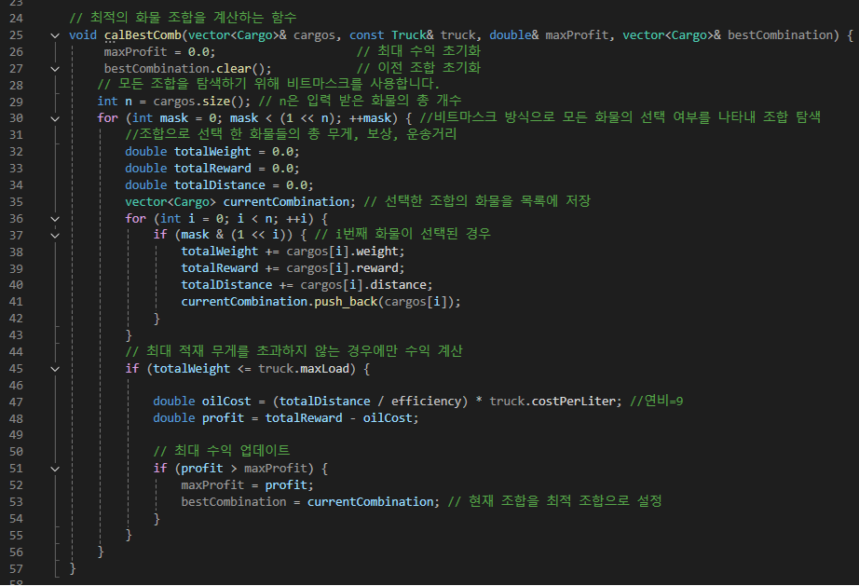
05 초기 코드 (코드)

Slide 11
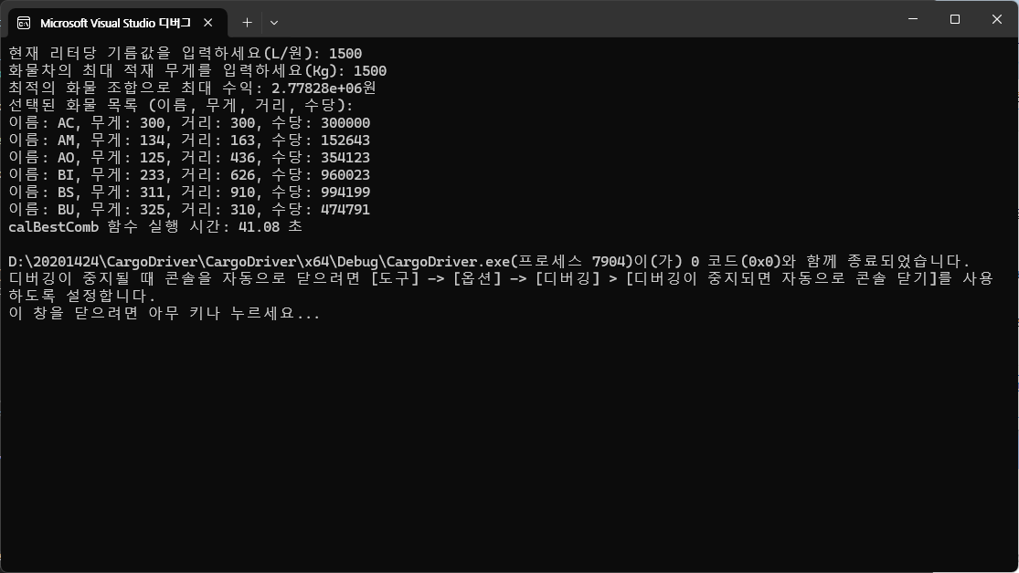
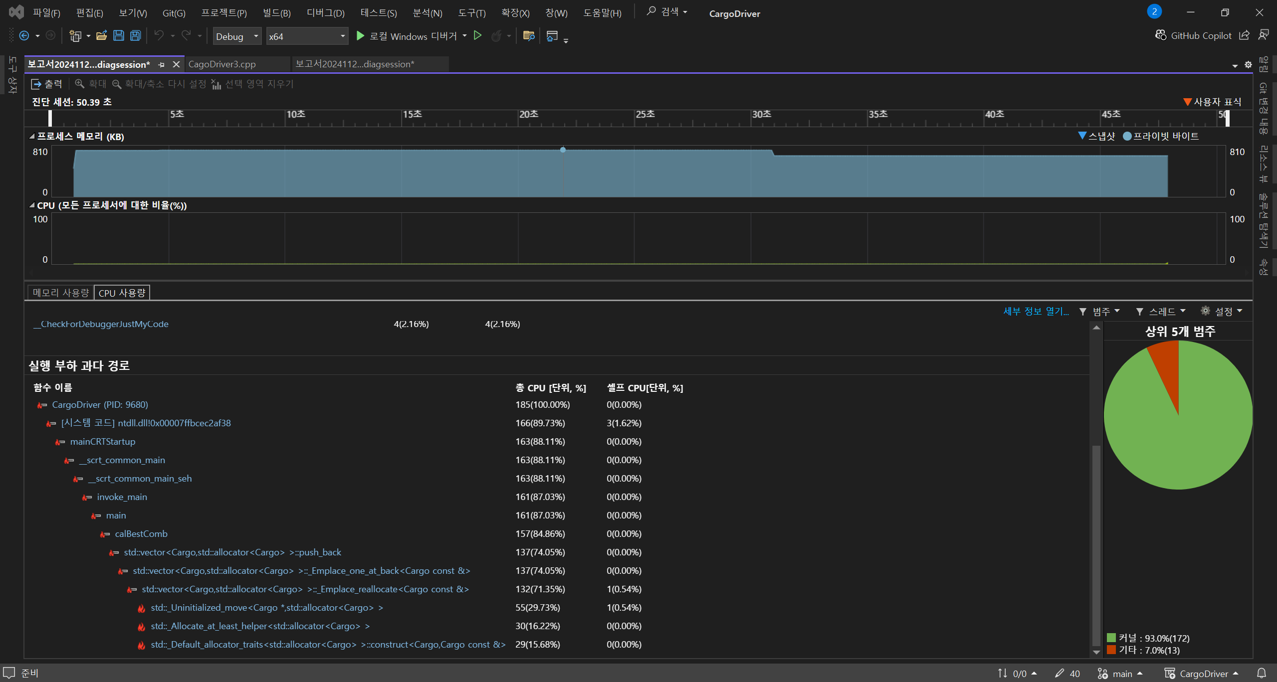
05 초기 코드 (성능)
성능 분석
총 CPU 사용량 185
함수 실행 시간 41.08초
평가
호출하는 함수의 개수가 많고 각 함수가 사용하는 CPU 또한 많음.
또한, 실행 시간도 오래 걸림을 알 수 있음.

Slide 12
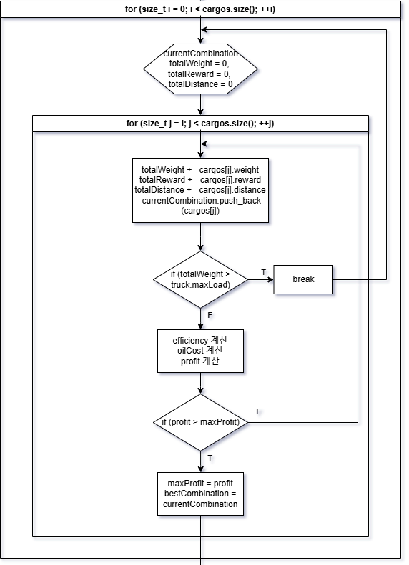

06 코드 개선 1 (순서도)
분석
중첩 루프를 사용하여 조합을 탐색하므로 𝑂($n^{2}$)의 시간 복잡도를 가집니다. 비트마스크 방식보다는 효율적이지만, 복잡도를 놓고 보면 매우 효율적이라곤 할 수 없습니다.
시간 복잡도
𝑂($n^{2}$)

Slide 13
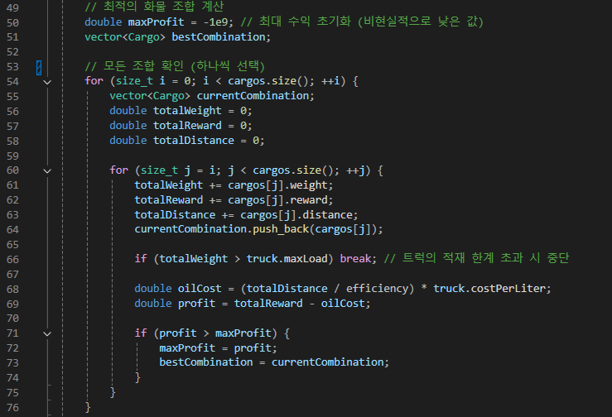
06 코드 개선 1 (코드)

Slide 14
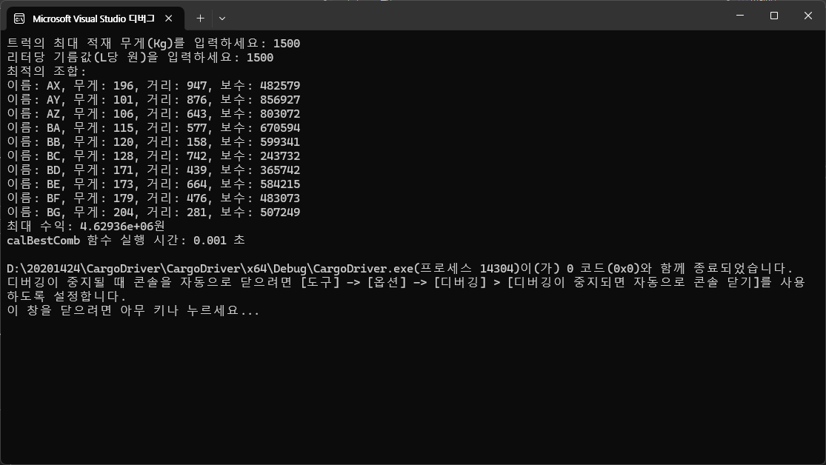
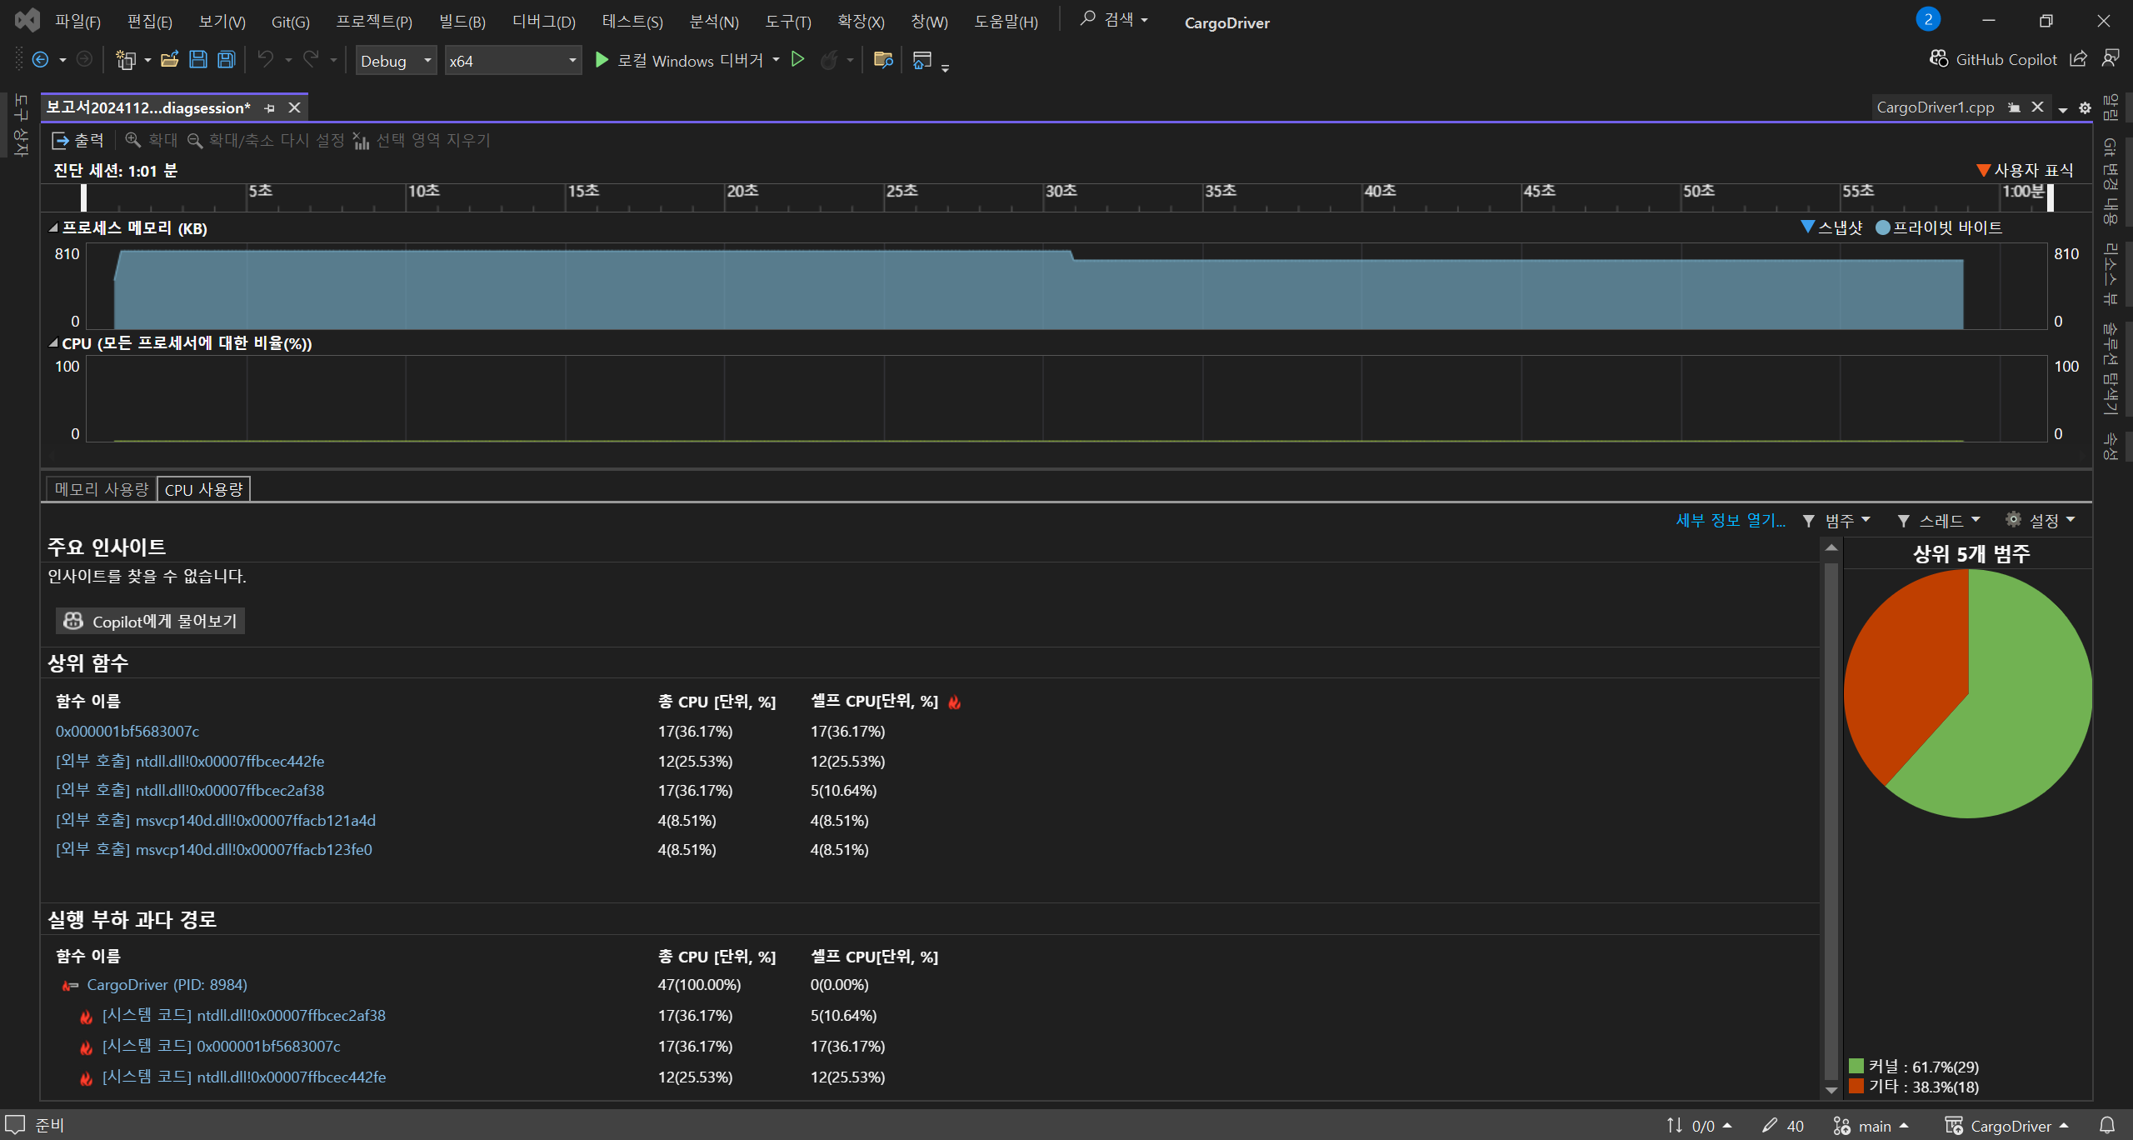
06 코드 개선 1 (성능)
성능 분석
총 CPU 사용량 47
함수 실행 시간 0.001초
평가
이전 알고리즘에서 호출하는 함수의 개수가 눈에 띄게 줄어들었으며, CPU 사용률 또한 줄어들었음.
실행 시간 또한 매우 짧아짐.

Slide 15
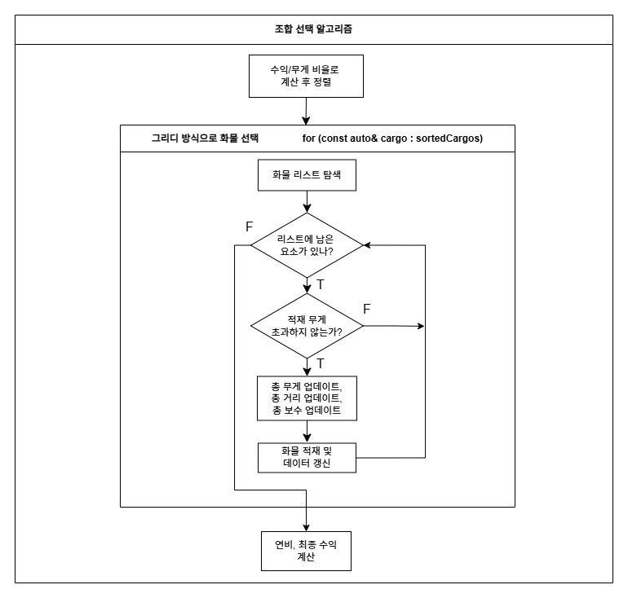
07 코드 개선 2 (순서도)
분석
그리디 알고리즘으로 최적의 해를 효율적으로 구합니다.
모든 조합을 탐색하지 않고, 수익/무게 비율을 기준으로 정렬하여 단순 선택만 수행합니다.
시간 복잡도
$$O\left(n\log{n}\right)$$

Slide 16
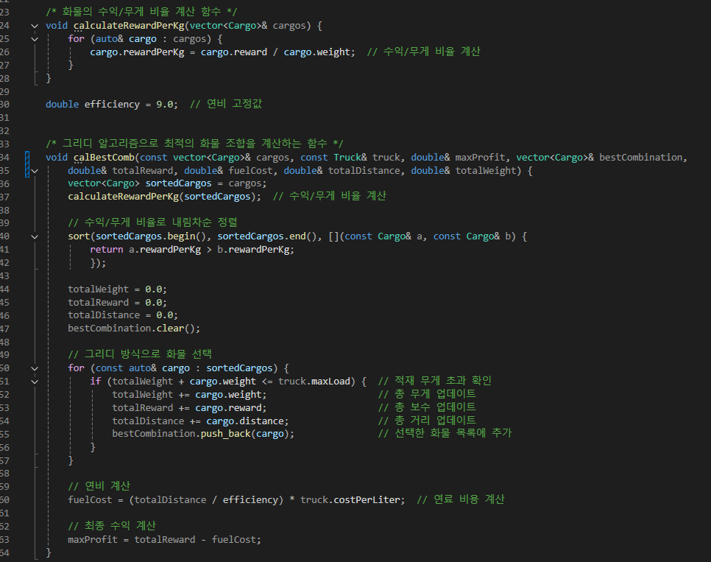
07 코드 개선 2 (코드)

Slide 17
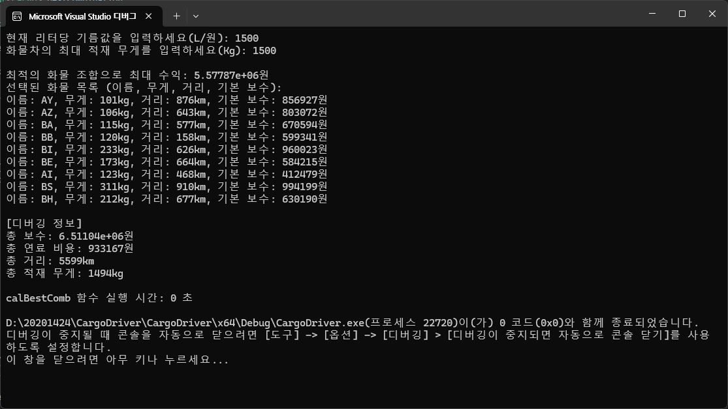
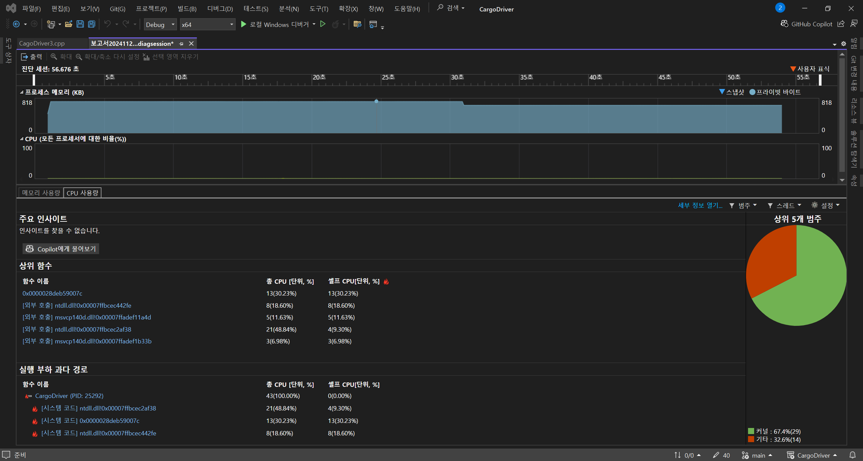
07 코드 개선 2 (성능)
성능 분석
총 CPU 사용량 43
함수 실행 시간 0.000...초
평가
호출하는 함수의 개수는 같으나, CPU의 사용률이 소량 줄어들었음.
함수 실행 시간은 0초로 출력될 만큼 줄어들었음.

Slide 18

08 레퍼런스
자동차 표시연비 데이터 : https://www.data.go.kr/data/15083023/fileData.do
비트마스크 기법 : https://velog.io/@ggh-png/C-%EB%B9%84%ED%8A%B8-%EB%A7%88%EC%8A%A4%ED%82%B9
그리디 알고리즘 : https://velog.io/@kyunghwan1207/%EA%B7%B8%EB%A6%AC%EB%94%94-%EC%95%8C%EA%B3%A0%EB%A6%AC%EC%A6%98Greedy-Algorithm-%ED%83%90%EC%9A%95%EB%B2%95
브루트 포스 알고리즘 : https://velog.io/@limchard/Algorithm-%EC%A0%84%EC%B2%B4%ED%83%90%EC%83%89-%EB%B8%8C%EB%A3%A8%ED%8A%B8%ED%8F%AC%EC%8A%A4-%EC%95%8C%EA%B3%A0%EB%A6%AC%EC%A6%98-Brute-Force-Algorithm

Slide 19
ALGORITHM
화물 적재 알고리즘
Github
https://github.com/good-thing/CargoDriver

